Slide 2
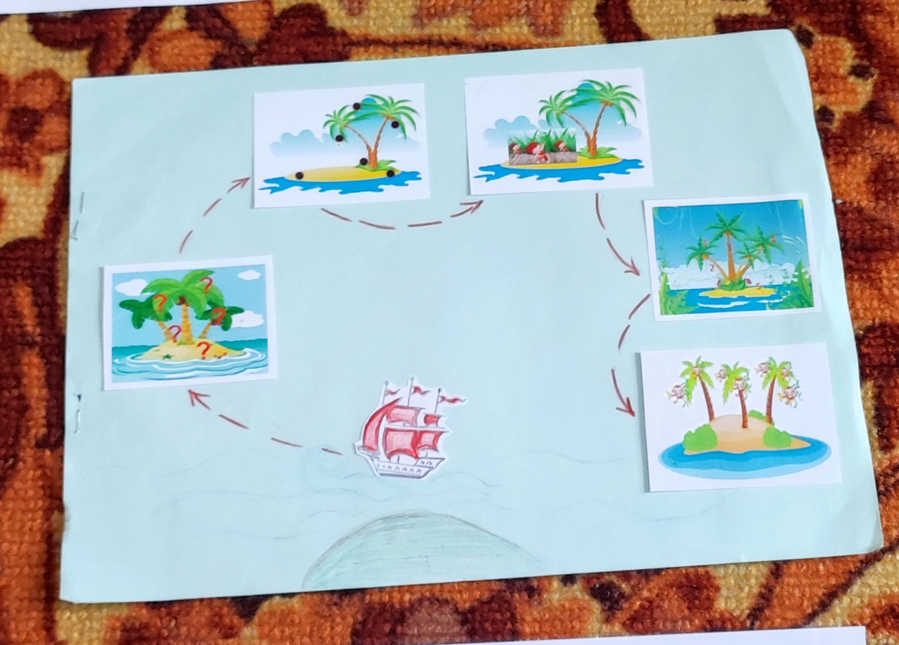

Slide 3
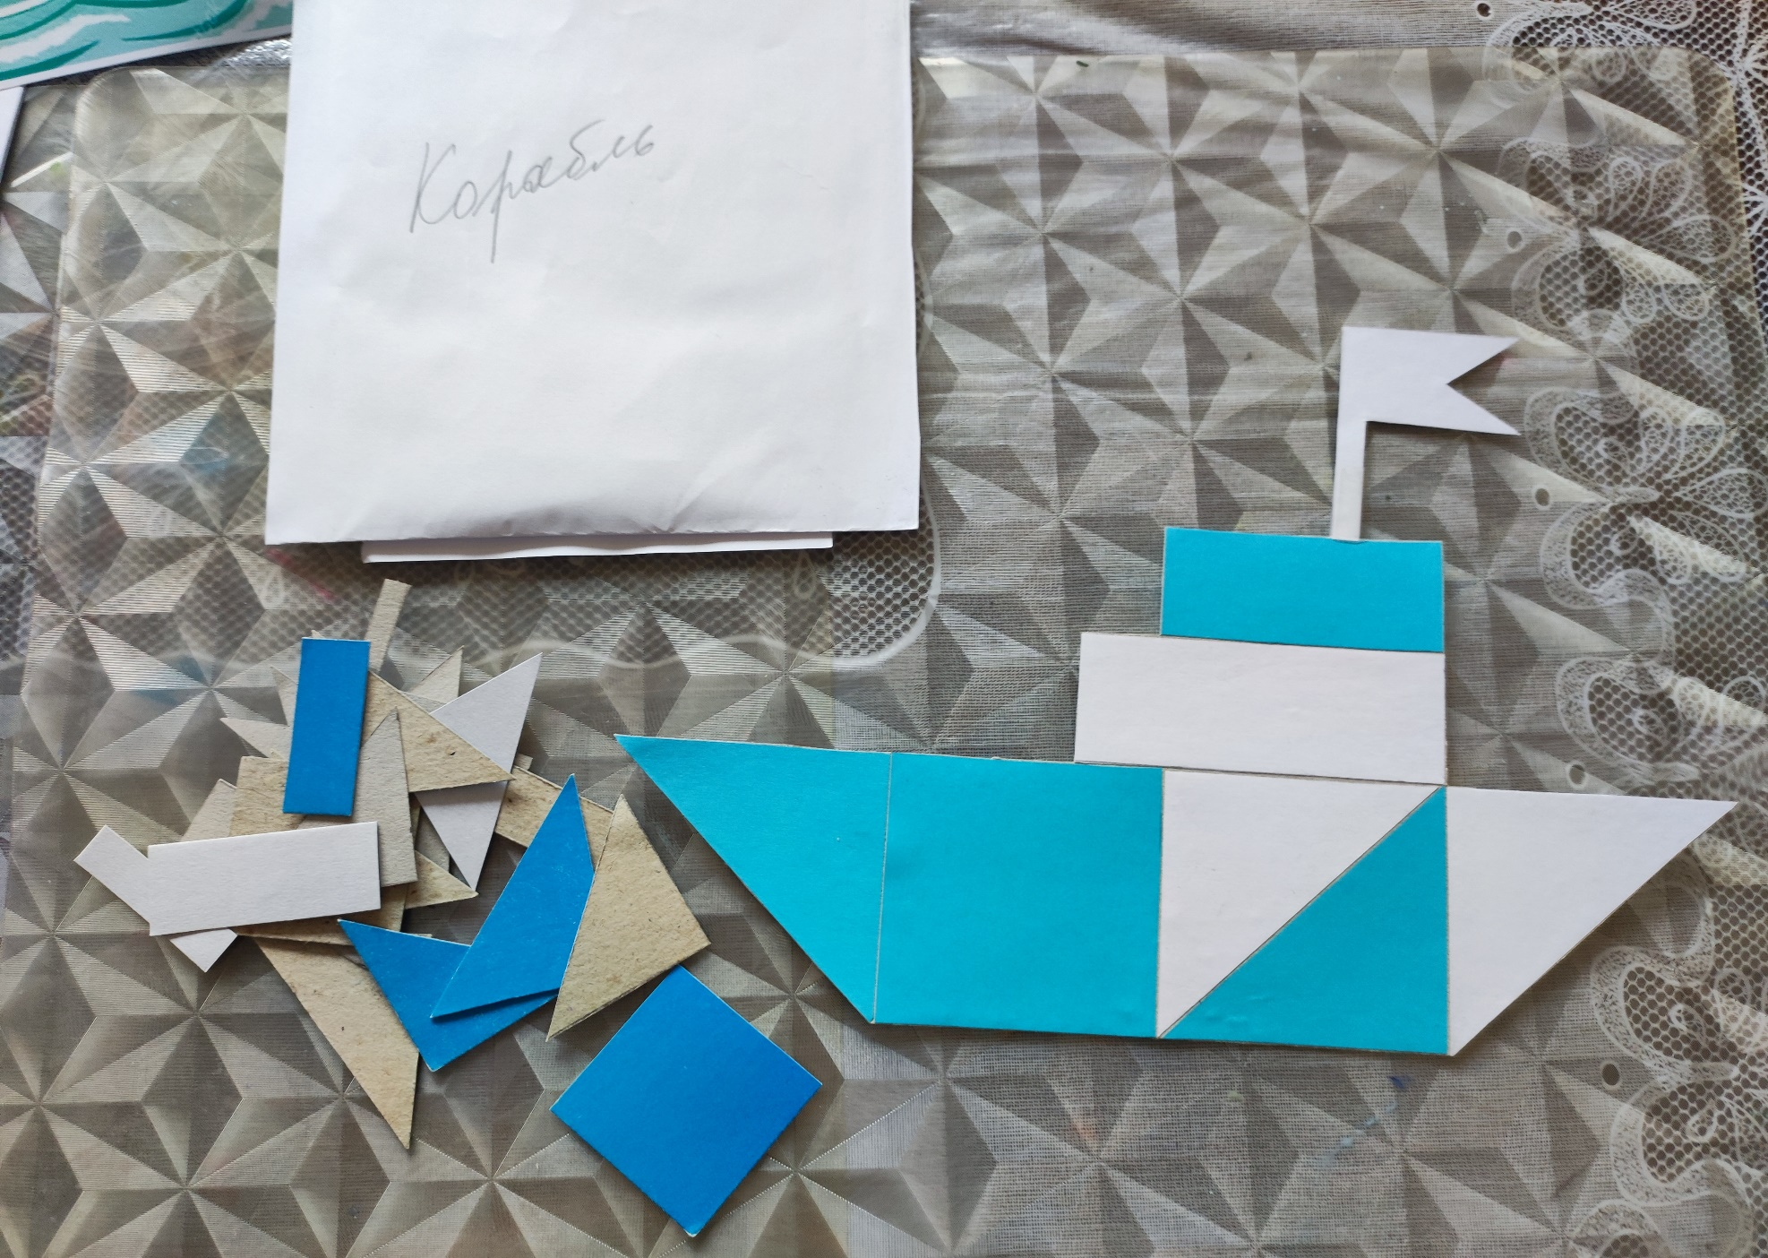

Slide 4
?
?
?
?
?

Slide 8
1
4
3
2
5

